Slide 1
İstatistik Hesaplamalar
Brusellozis

Slide 2
Brusellozis neden önemlidir?
Brusellozis, Brucella türlerinin neden olduğu, başta sığır, koyun ve keçiler olmak üzere birçok hayvan türünü etkileyen bulaşıcı ve zoonotik bir hastalıktır.

Slide 3
Veteriner hekimlik açısından öneminin başlıca nedenleri
Hayvanlarda abortus (yavru atma) ve infertiliteye neden olabilir.
Sürüde döl veriminde ciddi kayıplara yol açabilir.
Süt ve süt ürünleri aracılığıyla insanlara bulaşabilir.
Veteriner hekimler, hayvan yetiştiricileri, mezbaha çalışanları ve laboratuvar personeli risk altındadır.
Hastalığın kontrolünde erken tanı, sürveyans, karantina ve enfekte hayvanların belirlenmesi önemlidir.
Tanıda kullanılan testlerin doğru yorumlanması, yanlış pozitif ve yanlış negatif sonuçların oluşturabileceği ekonomik ve epidemiyolojik sorunların önlenmesi açısından önemlidir.

Slide 4
Semptomlar
Ateş ve Titreme: Genellikle dalgalı bir seyir izleyen, akşamları yükselen ateş ve üşüme/titreme.
Ağrılar: Bel, diz, kalça ve sırt bölgesinde yoğun eklem ve kas ağrıları.
Halsizlik: Aşırı yorgunluk, bitkinlik ve genel bir tükenmişlik hali.
Sindirim ve Kilo Problemleri: İştahsızlık, kilo kaybı ve mide rahatsızlıkları.
Diğer Bulgular: Baş ağrısı, lenf düğümlerinde veya karaciğer/dalakta büyüme

Slide 5
Hastalık zamanında tedavi edilmezse
Tekrarlayan ateş atakları
Eklem iltihabı (artrit) ve omurga artriti
Kalp zarı iltihabı (endokardit) veya sinir sistemi enfeksiyonları
Kronik yorgunluk ve depresif ruh hali

Slide 6
Bruselloziste tanı
1. Bakteriyolojik tanı
Etkenin izolasyonu ve identifikasyonu
Kesin tanı açısından önemli olmakla birlikte laboratuvar koşulları ve biyogüvenlik gerektirir.

Slide 7
Bruselloziste tanı
2. Serolojik testler
Rose Bengal Testi (RBT)
Serum aglütinasyon testleri
ELISA gibi yöntemler

Slide 8
Bruselloziste tanı
3. Moleküler yöntemler
PCR ve ilgili moleküler yöntemler
Bir tanı testinin pozitif olması, hayvanın kesin olarak hasta olduğu anlamına gelmez; negatif olması da her zaman hastalığın kesin olarak bulunmadığı anlamına gelmez. Bu nedenle duyarlılık, özgüllük, yalancı pozitif ve yalancı negatif sonuçlar önemlidir.

Slide 9
Örnek Soru
Bir veteriner hekim, 500 baş sığırlık bir işletmede Brusellozis açısından epidemiyolojik değerlendirme yapmaktadır.
İşletmede yılın başında yapılan incelemede 40 hayvanın Brusella açısından enfekte olduğu belirlenmiştir. Bir yıl boyunca sürü takip edilmiş ve bu süre içerisinde 30 yeni Brusella vakası ortaya çıkmıştır. Yıl içerisinde Brusellozis nedeniyle 5 hayvan ölmüştür.
Ayrıca yıl sonunda 2 × 2 referans tanı testi ile karşılaştırılmak üzere kullanılan serolojik testin sonuçları aşağıdaki gibi bulunmuştur:

Slide 10
Örnek Soru
 | Referans teste göre hasta | Referans teste göre sağlıklı | Toplam
Serolojik test pozitif | 54 | 36 | 90
Serolojik test negatif | 6 | 404 | 410
Toplam | 60 | 440 | 500

Slide 11
Örnek Soru
1. Yıl başındaki Brusellozis prevalansını hesaplayınız.
2. Bir yıllık süreçte yeni Brusellozis vakalarının insidansını hesaplayınız.
3. Hastalığın morbidite oranını hesaplayınız.
4. Brusellozis nedeniyle meydana gelen mortalite oranını hesaplayınız.
5. Brusellozis letalitesini hesaplayınız.
6. Serolojik testin duyarlılığını hesaplayınız.
7. Serolojik testin özgüllüğünü hesaplayınız.
8. Yalancı pozitif oranını hesaplayınız.
9. Yalancı negatif oranını hesaplayınız.
10. Elde edilen bütün sonuçları veteriner hekimlik açısından yorumlayınız.

Slide 12
1- Prevelans
Yıl başında:
Toplam hayvan = 500
Mevcut hasta = 40
40/500*100=%8
Yorum: Yıl başında sürünün %8'inde Brusella enfeksiyonu bulunmaktadır.

Slide 13
2- İnsidans
Bir yıl içerisinde 30 yeni vaka ortaya çıkmıştır.
Ancak burada önemli bir epidemiyolojik ayrıntı vardır:
Yıl başında hasta olan 40 hayvan yeni vaka oluşumu açısından risk altında değildir.
Dolayısıyla risk altındaki popülasyon: 500-40=460
30/460 * 100=%6,52
Yorum: Yıl başında hastalığı olmayan ve risk altında bulunan hayvanların yaklaşık %6,5'inde bir yıl içerisinde yeni Brusella vakası ortaya çıkmıştır.
Yorum: İzlem dönemi boyunca sürünün yaklaşık %14'ü (70/500) Brusella enfeksiyonu ile ilişkilendirilmiştir.

Slide 14
3- Morbidite
Yıl boyunca hastalığa yakalanan toplam hayvan sayısı:
40+30=70 70/500*100=%14

Slide 15
4- Mortalite
Brusellozis nedeniyle 5 hayvan ölmüştür.
Mortalite=5/500 × 100=%1
Yorum: Sürüdeki her 100 hayvandan 1'i Brusellozis nedeniyle ölmüştür.

Slide 16
5- Letalite
Hastalığa yakalanan toplam hayvan:
70 Hastalık nedeniyle ölen 5
5/70 x 100 =%7,14
Yorum: Brusellozis tanısı alan/yakalanan hayvanların yaklaşık %7,1'i hastalık nedeniyle ölmüştür.

Slide 17
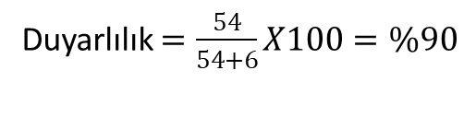
Duyarlılık
 | Hasta | Sağlıklı | Toplam
Test + | 54 TP | 36 FP | 90
Test − | 6 FN | 404 TN | 410
Toplam | 60 | 440 | 500
Duyarlılık $=\frac{54}{54+6}X100=\%90$
Yorum:
Gerçekten hasta olan 100 hayvanın yaklaşık 90'ını test pozitif olarak belirlemektedir.

Slide 18
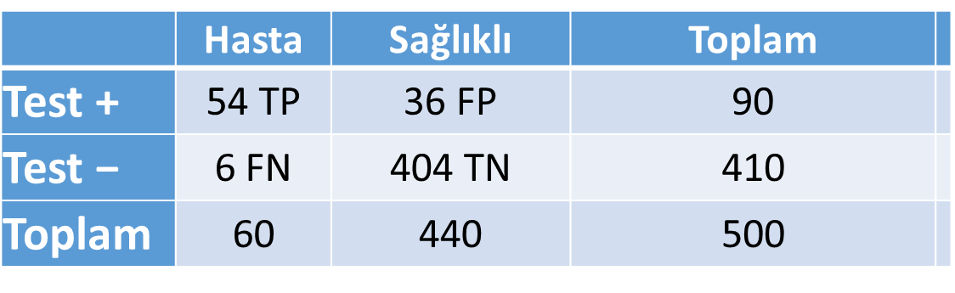

Özgüllük
Özgüllük $=\frac{404}{36+404}X100=\%91,82$
Yorum:
Gerçekten sağlıklı olan hayvanların yaklaşık %91,8'i test tarafından doğru şekilde negatif belirlenmektedir.

Slide 19

Yalancı Pozitif Oranı
Yalancı pozitif oranı= $\frac{36}{36+404}X100=\%8,18$
Yorum:
Gerçekte sağlıklı 100 hayvanın yaklaşık 8'inde test yanlışlıkla pozitif sonuç vermektedir.

Slide 20


Yalancı Negatif Oranı
Yalancı negatif oranı=$\frac{6}{54+6}X100=\%10$
Yorum: Gerçekte hasta 100 hayvanın yaklaşık 10'u test tarafından yanlışlıkla negatif olarak belirlenmektedir.

Slide 21
Toplu Değerlendirme
İstatistik | Sonuç | Yorum
Prevalans | %8 | Yıl başında sürünün %8'i hastaydı
İnsidans | %6,52 | Risk altındaki hayvanlarda yeni vaka oluşumu
Morbidite | %14 | İzlem döneminde hastalıkla ilişkilendirilen hayvanların oranı
Mortalitet | %1 | Tüm sürünün %1'i hastalık nedeniyle öldü
Letalite | %7,14 | Hasta hayvanların %7,14'ü öldü
Duyarlılık | %90 | Hastaların %90'ı doğru pozitif
Özgüllük | %91,82 | Sağlıklıların %91,82'si doğru negatif
Yalancı pozitif | %8,18 | Sağlıklıların %8,18'i yanlış pozitif
Yalancı negatif | %10 | Hastaların %10'u yanlış negatif

